Slide 1
Part 1
读秀
www.duxiu.com

Slide 2
读秀 / 数据情况
读秀学术搜索是由海量图书资源组成的庞大的知识系统，读秀现收录620万种中文图书题录信息，可以对315万种中文图书进行文献传递，可搜索的信息量超过16.7亿页。
2007年
发展至今

Slide 3
图书的一站式检索
图书资源补缺
知识点搜索

Slide 4
01
图书的一站式检索

Slide 5
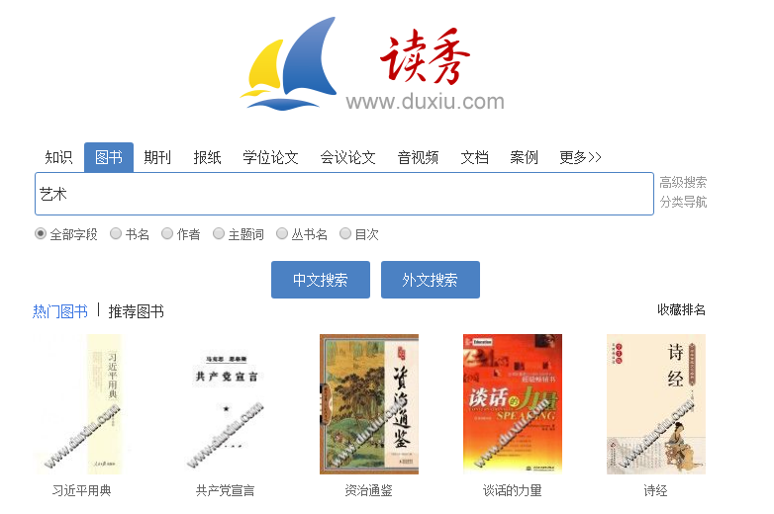
检索
检索词：艺术
检索提示

Slide 6
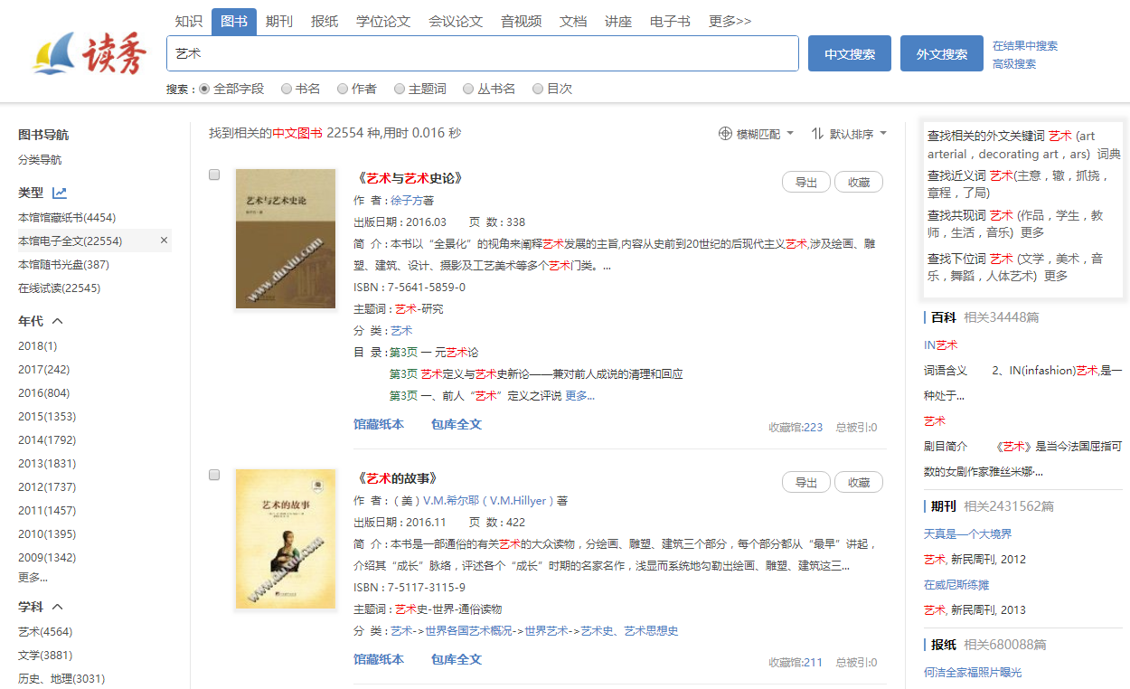
一站式检索
馆藏纸书与电子书
一站式检索

Slide 7
一站式检索
馆藏纸书与电子书
一站式检索

Slide 8
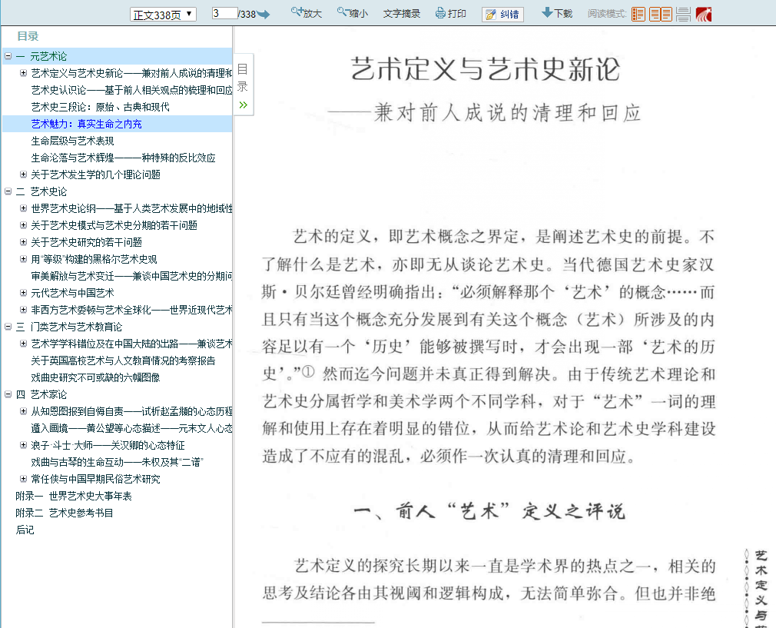
对接电子馆藏

Slide 9
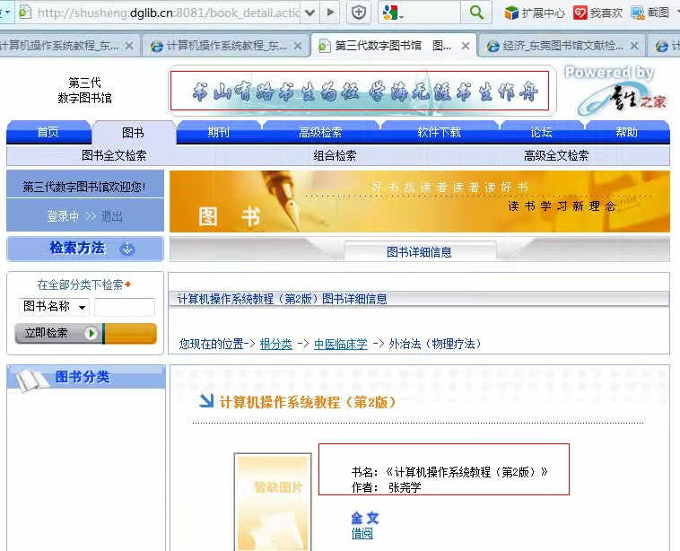
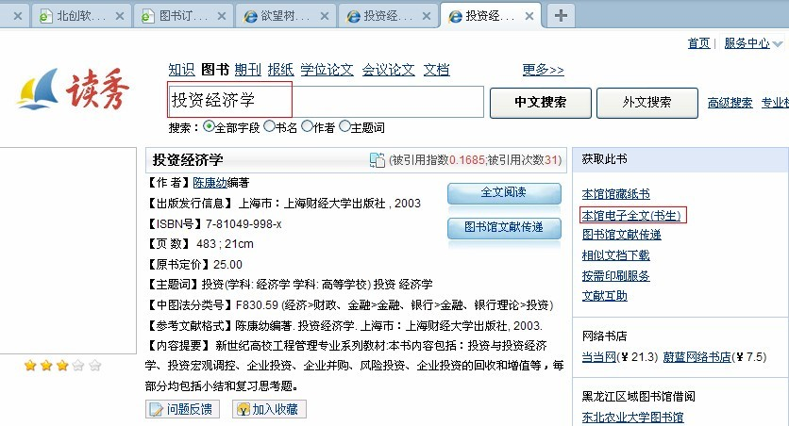
电子书-其他数据商
除汇雅电子图书外的数据库商挂接只允许在卡片页显示

Slide 10
读秀主要功能
01
图书一站式检索
图书资源补缺
02

Slide 11
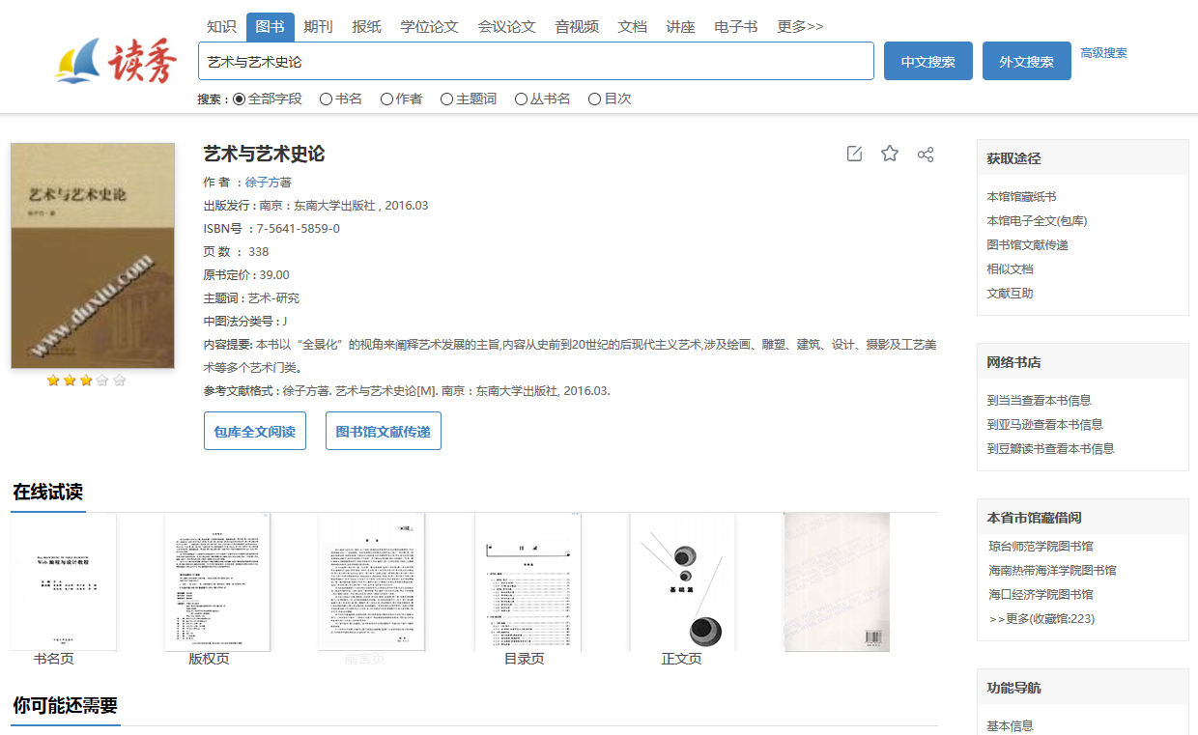
图书获取

Slide 12
文献传递
没有全文
TO
文献传递

Slide 13
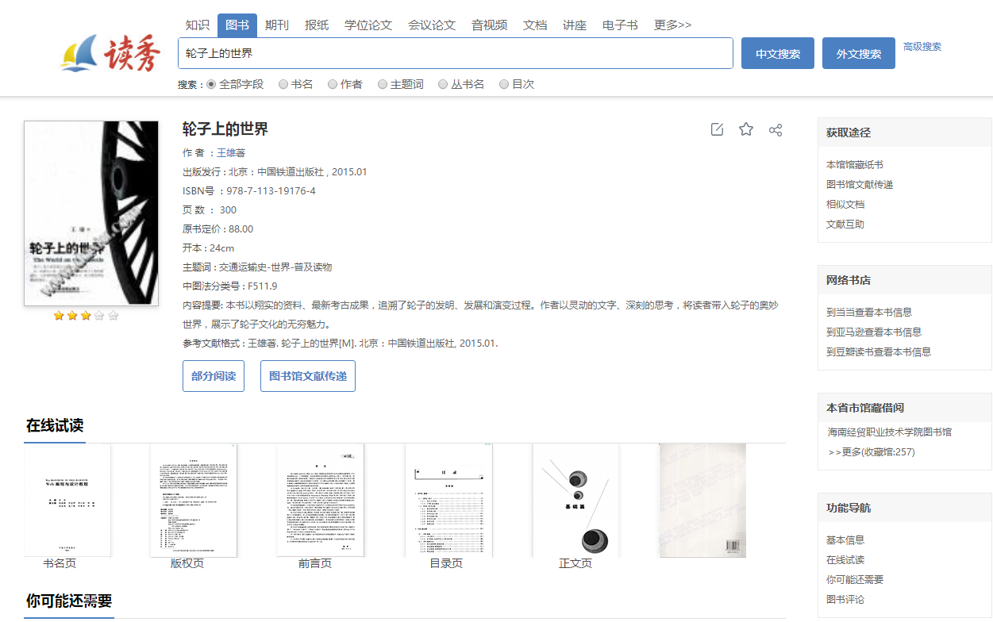
文献传递

Slide 14
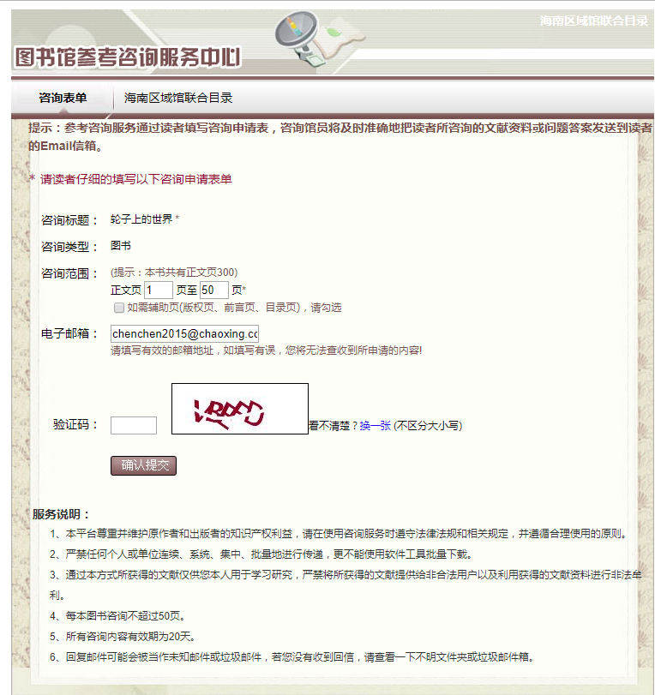
文献传递

Slide 15
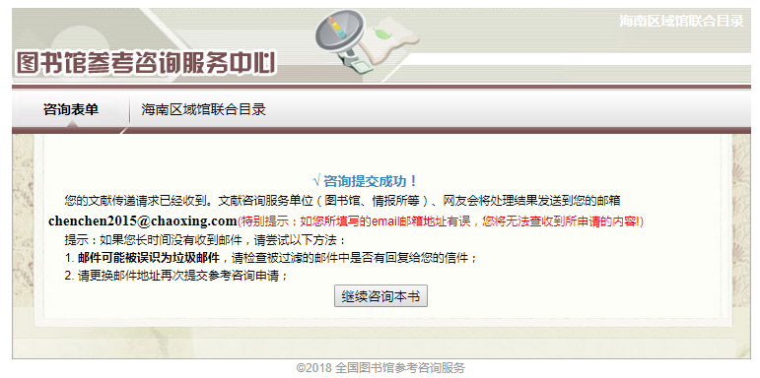
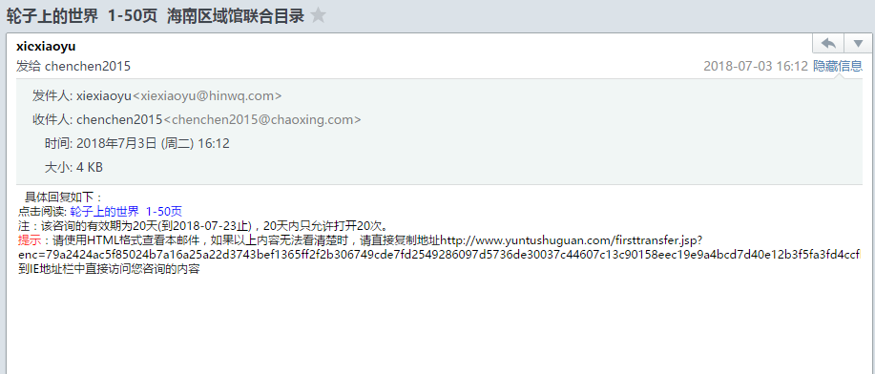
文献传递

Slide 16
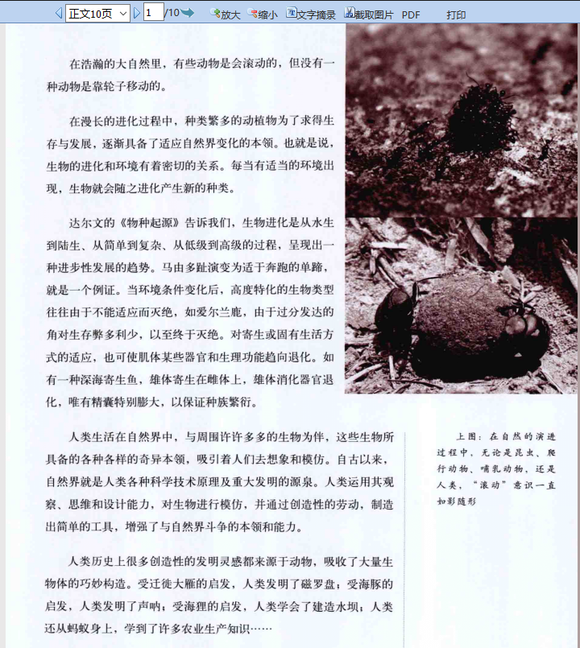
文献传递

Slide 17
文献传递的限制
单次不超过50页（与图书页码也有关）
每周传递20%，如果想要全文，建议提库

Slide 18
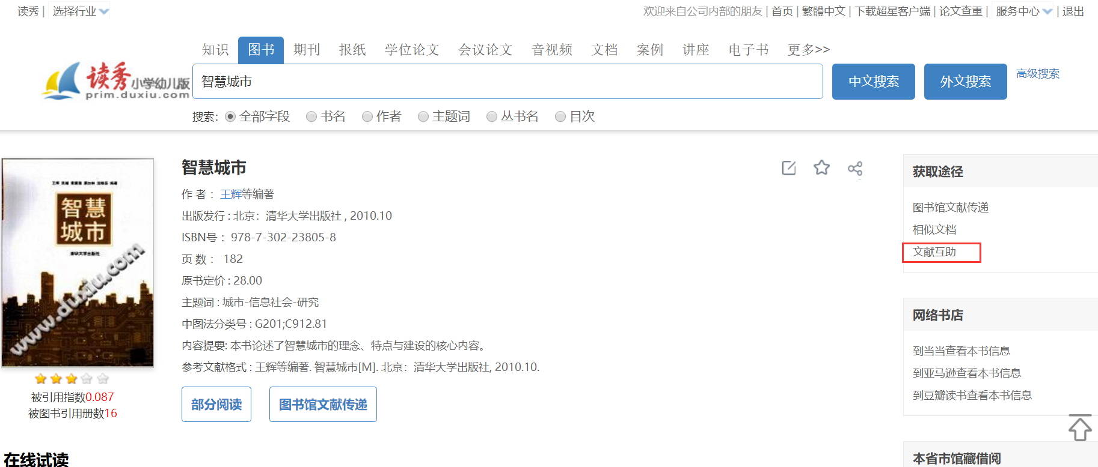
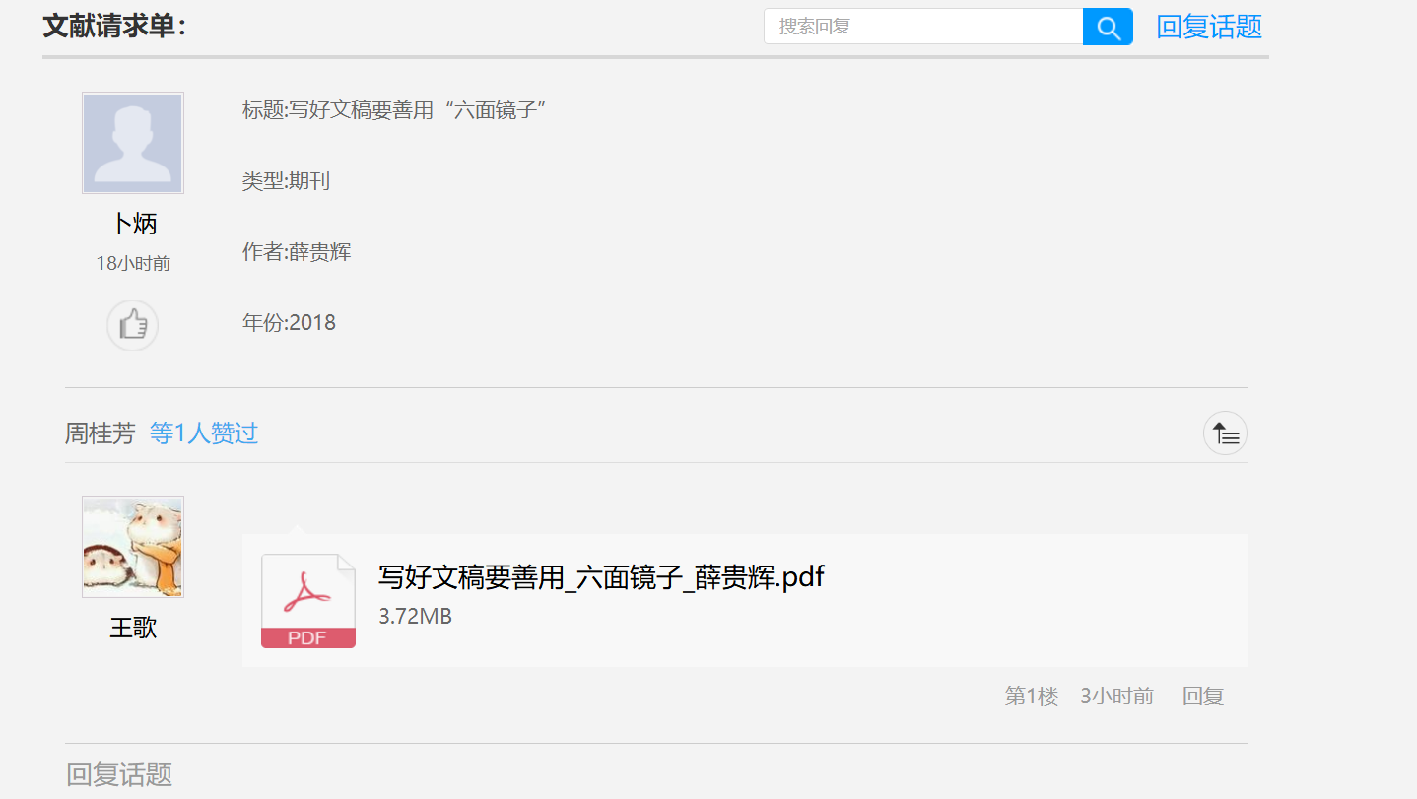
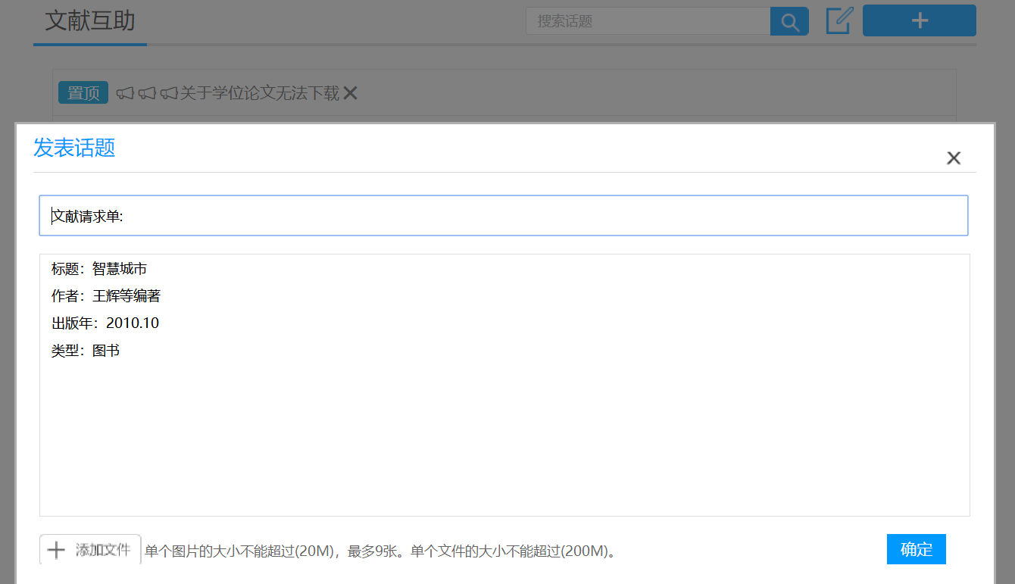
文献互助

Slide 19
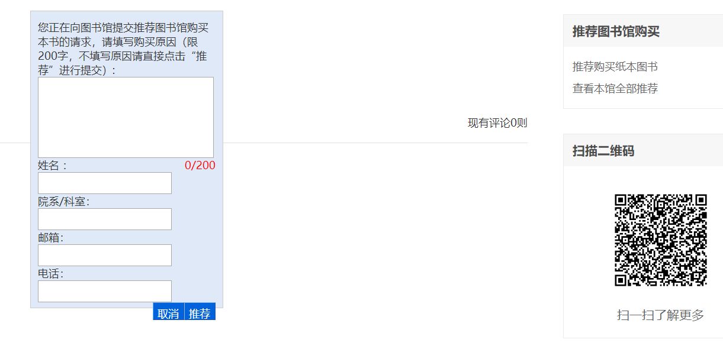
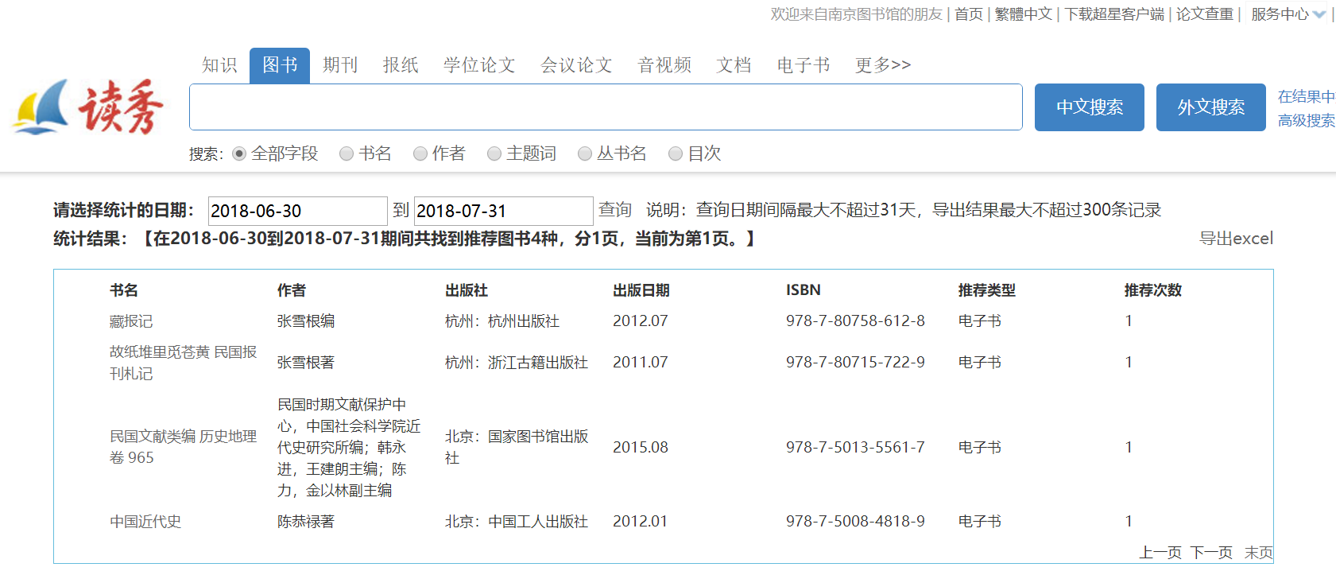
图书荐购

Slide 20
读秀主要功能
01
一站式检索
03
知识点阅读
资源获取
02

Slide 21
知识点阅读
将所有图书打碎，以章节目录为基础
读者可以根据任何一句话、任何一句诗词找到出自哪一本书。
目前，可搜索的信息量超过16.7亿页，为读者提供深入到图书内容的全文检索

Slide 22
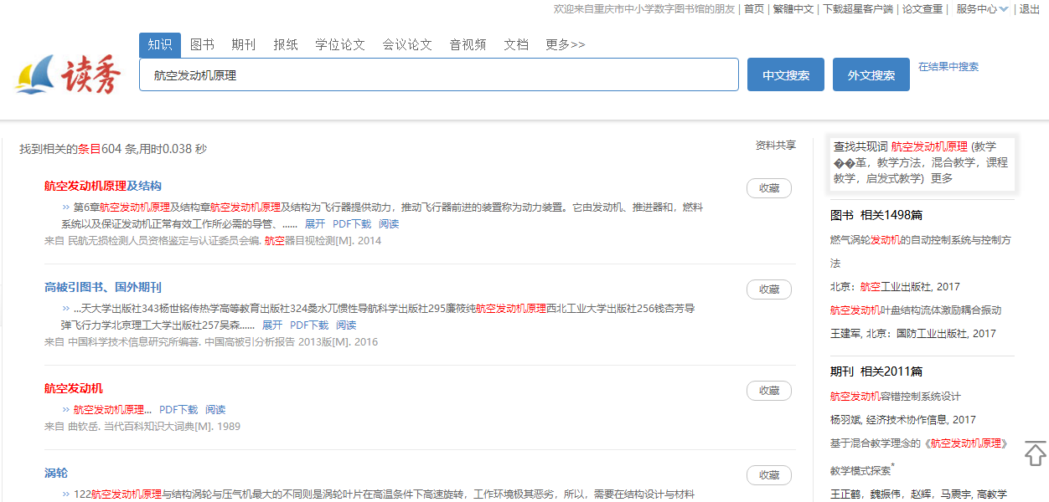
知识点搜索
快速定位问题知识点

Slide 23
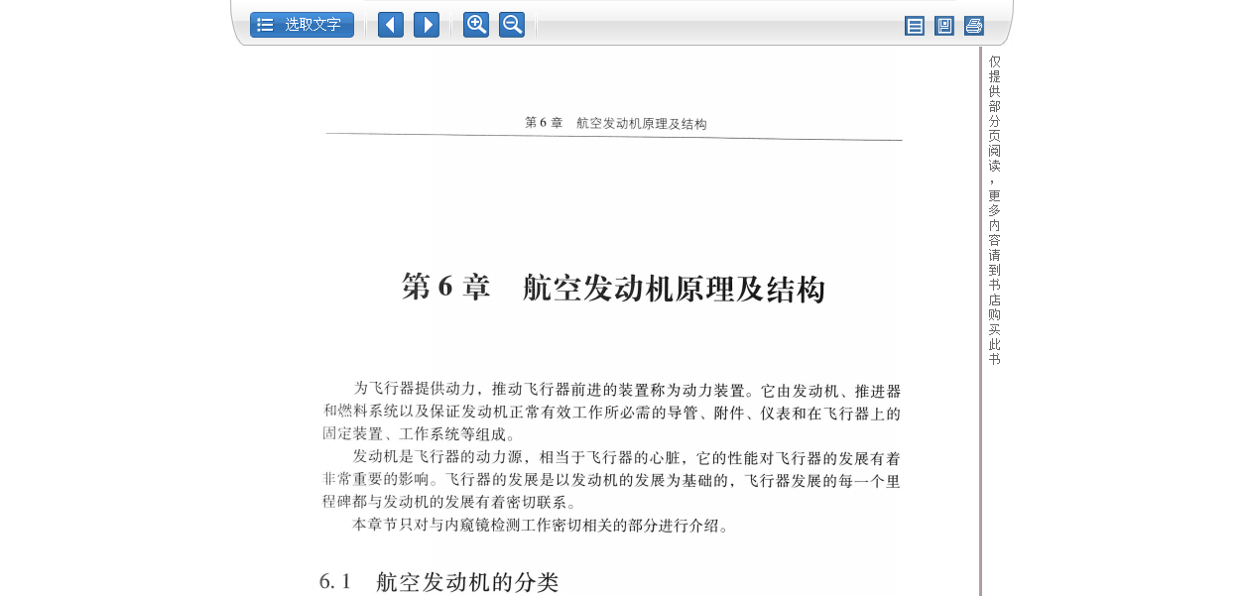
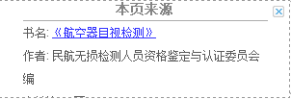
资料来源
保存与打印
支持放大与缩小
文字识别
搜索知识点

Slide 24
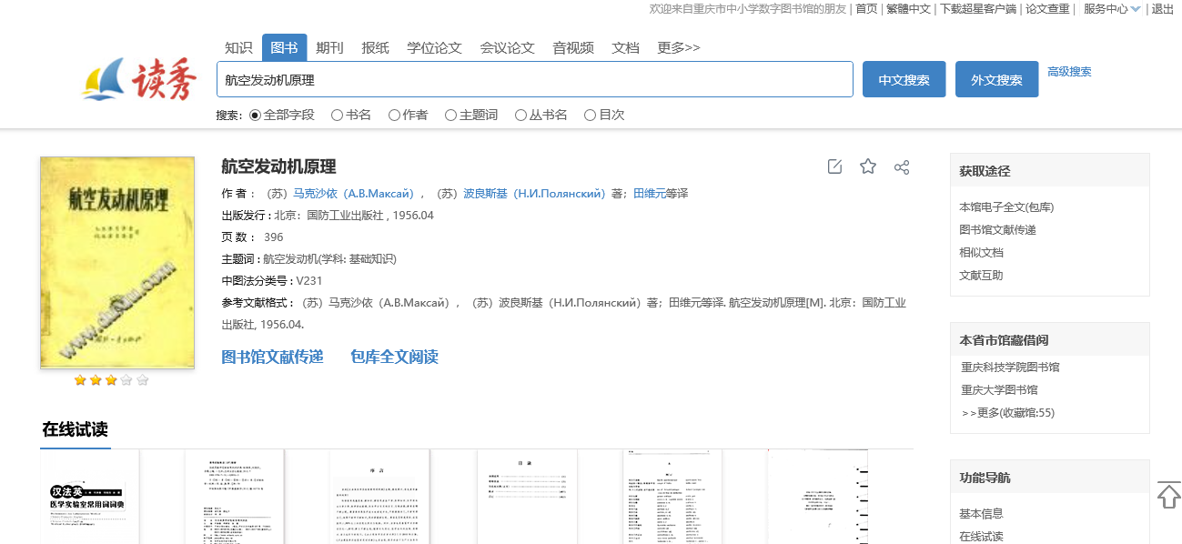

Slide 25
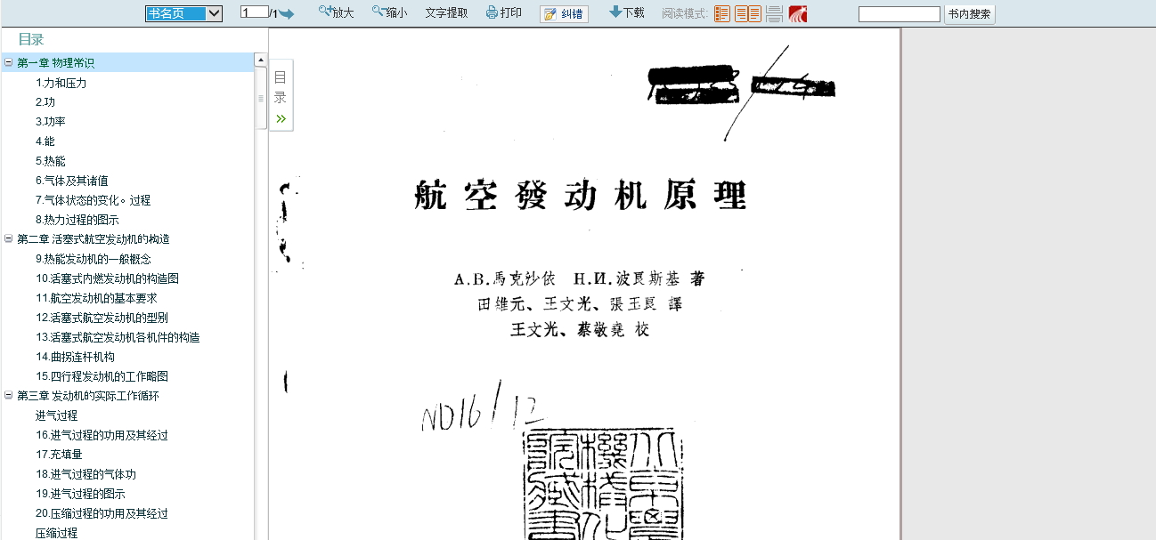
在线阅读

Slide 26
数据量—2018-2019
315万
620万
16.7亿
增量
增量
增量
中文图书
传递量5万
中文图书
书目30万
知识全文
0.2亿页

Slide 27
检索
获取
阅读
拥有强大的资源基础
全面的获取方式
便捷的知识点阅读

